Slide 1
第9章 Linux服务与安全

Slide 2
1. 系统服务管理
1） /etc/services
服务名 端口号/协议名 别名
不建议修改，可以加权限：
chattr +i /etc/service

Slide 3
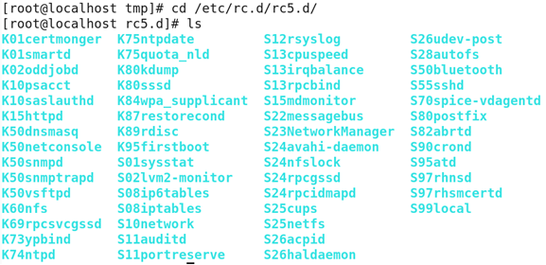
2） 修改脚本文件
rcN.d 表示了不同系统运行级别下，服务的开启和关闭状态
把大写的S改为大写的K，即表示关闭服务
书上写的这种方式，不建议用，因为有的服务可能有先后启动、关闭顺序。

Slide 4
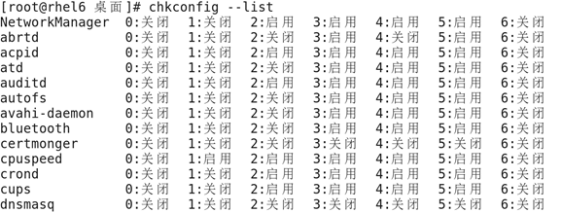
3) chkconfig 命令
功能：查询，修改服务不同运行级别下的状态
chkconfig --list

Slide 5
关闭指定级别下服务的启动
开启级别，把off换为on

Slide 6
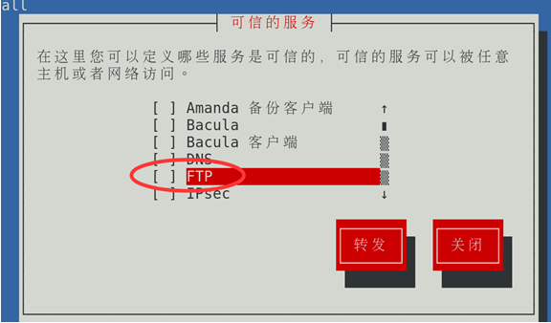
2. 系统防火墙设置
system-config-firewall
以ftp服务器端口为例，如果关掉这个，则其他计算机无妨访问这台计算机的ftp。

Slide 7
2. 系统端口设置
1） 端口的概念
在网络技术中，端口大致有两种意思，一是物理意义上的端口，一般指ADSL Model，集线器、交换机、路由器用于连接其他网络设备的接口，如RJ-45端口、SC端口等。二是逻辑意义上的端口，一般是用于TCP/IP协议中的端口，端口号范围从0~65535。如用于浏览网页服务的80端口，用于ftp服务的21端口等。

Slide 8
2） 端口的划分
按分布划分：
公认端口：0~1023 固定分配给一些服务
动态端口：1024~65535 不固定分配
按协议类型划分：
TCP、UDP、IP和ICMP等端口。
TCP：传输控制协议端口，需要在客户端和服务器之间建立连接，这样可以提供可靠的数据传输。
UDP：用户数据包协议端口，无须在客户端和服务器之间建立连接，安全性得不到保障。

Slide 9
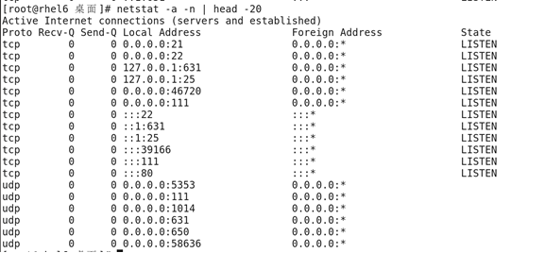
3） 监听端口开启情况

Slide 10
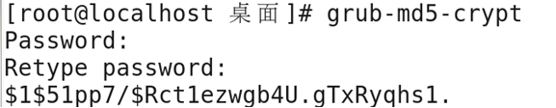
3. GRUB文件安全设置
增加password=1111,对启动菜单进行加密
密文方式：
配置文件中可以添加
password --md5 密文
增加安全性。

Slide 11

4. 账号口令安全设置
1） 默认口令和账号的长度及有效期安全
/etc/login.defs
PASS_MIN_LEN 8
没起作用！！！
密码修改的最小间隔天数只对以后新建的用户有效
chage –l 用户名

Slide 12
2） 清除空口令的账号
/etc/passwd 第二列不是x的行
3） 特别账号处理
禁止所有默认的被操作系统本身启动的且不需要的账号。

Slide 13
补充概念：隐藏文件
补充命令：history
～/.bash_history
/etc/profile

Slide 14
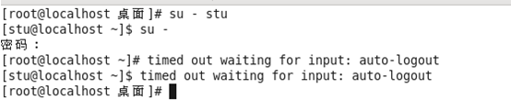
5. 系统操作安全
/etc/profile
修改HISTSIZE=10，将历史命令长度缩短为10条。重新登录后生效
tmout=60 设置用户60秒不操作，自动注销，不是小写的，而应是TMOUT=60

Slide 15
文件的硬链接和软链接
硬链接：ln 已存在的文件 新创建的文件
软链接：ln -s 已存在的文件 新创建的文件
硬链接，增加链接数，软链接相当于快捷方式
可以用软链接的方式屏蔽历史命令

Slide 16


6. 禁止外来ping请求
  /proc目录重新后会重置
7. 禁止任何人su作为root
vi /etc/pam.d/su
网络搜索到的答案
禁止任何人su到root用户，除了wheel组
其中文件pam_wheel.so是系统中存在的文件

Slide 17
8. 禁止使用Ctrl + Alt + Delete
书上的和红帽6系统不一致
vi /etc/inittab
看到如下内容：
根据提示编辑文件，注释即可

Slide 18
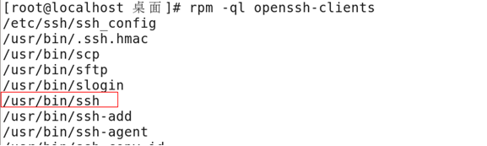
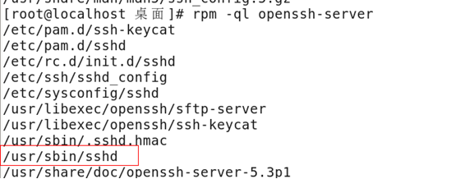
9. 远程访问安全
openssh包括两部分
客户端
服务器

Slide 19
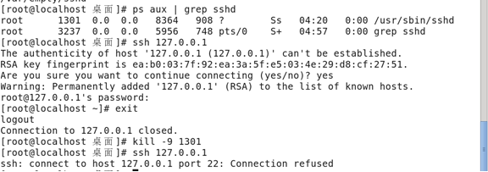

如果关闭了服务器程序，则ssh不可以登录
出于安全考虑，可以编辑如下两个文件，限制指定的ip可以远程访问

